Slide 1
FlipCloud
CASE課程及小專題結構討論

Slide 2
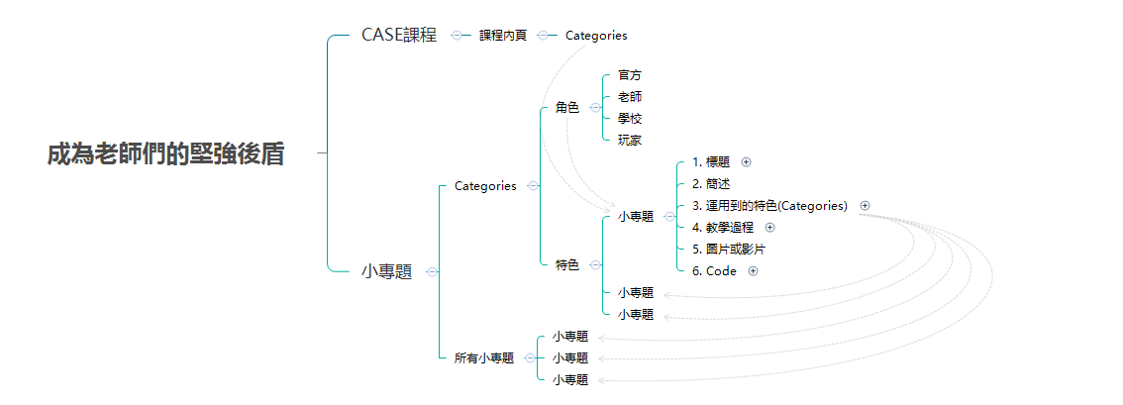
小專題結構圖

Slide 3
重點整理
目的：成為老師們的堅強後盾
[1] 讓老師好找 > 以角色作為第一分類(Category)
[2] 讓特色好懂 > 以特色作為第二分類(Category)
[3] 讓小專題具有”讓人探索”的特質 > 啟發並產生黏性
讓使用者有結構性地填寫內容
[1] 標題 > 目的性
[2] 簡述
[3] 運用到的特色 > 方便分類、查找
[4] 教學過程 > 展現個人風格
[5] 圖片或影片
[6] Code > 可取用的資源
小專題應具備之特色
[1] 簡單好寫，不冗長
[2] 好找、好探索
[3] 啟發使用者的創作欲望
[4] 社群分享與互助性

Slide 4
THANK YOU

